Slide 1


—
TerraConfig mobilapp
Snabbguide v1.0

Slide 2
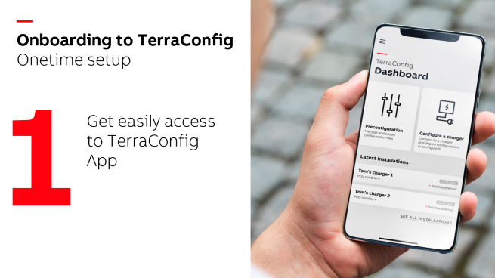
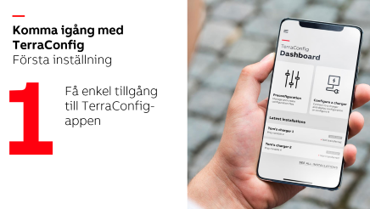
1.1.
1.2.
1.3.
1.4.
1.5.
Registrera dig
Kontoinställning via ABB
Logga in
Appmenyöversikt
Personanpassa appen

Slide 3
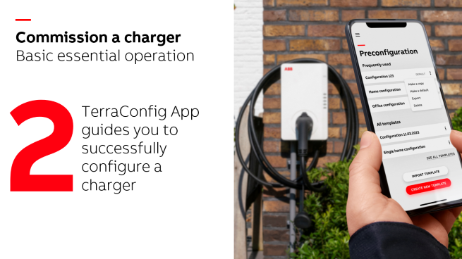
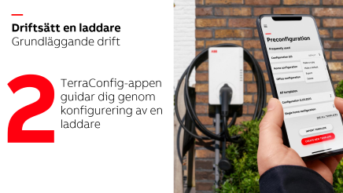
2.1.
2.2.
2.3.
2.3.1
2.3.2.
2.3.3.
2.3.4.
2.3.5.
2.3.6.
2.3.7.
2.3.8.
Välja en laddare
Ansluta en laddare
Konfigurera inställningar
Uppdatering av fast programvara
Nätverksanslutning
OCPP-server
Energihantering
Ingång/utgång
Ladda RFID-kort
Scheman
Använda konfigurationen i en laddare

Slide 4
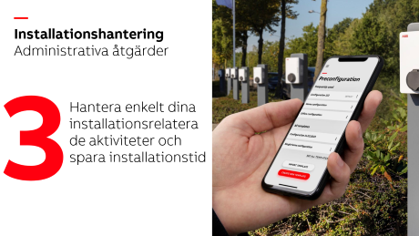
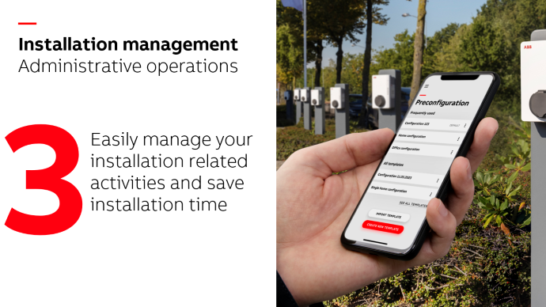
3.1.
3.2.
3.3.
3.4.
3.5.
3.6.
Överföring till ägare
Visa installationshistorik
Visa/ändra installerade laddarkonfigurationer
Laddarlogg
Återställa laddaren
Driftsättning genom förkonfiguration

Slide 5
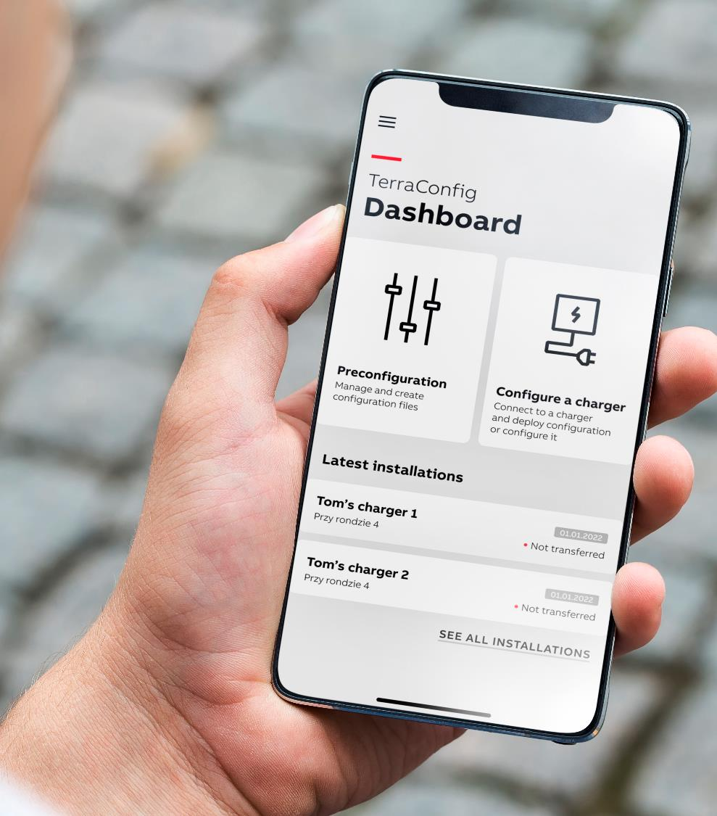
—
Komma igång med TerraConfig
Första inställning
1
Få enkel tillgång till TerraConfig-appen

Slide 6
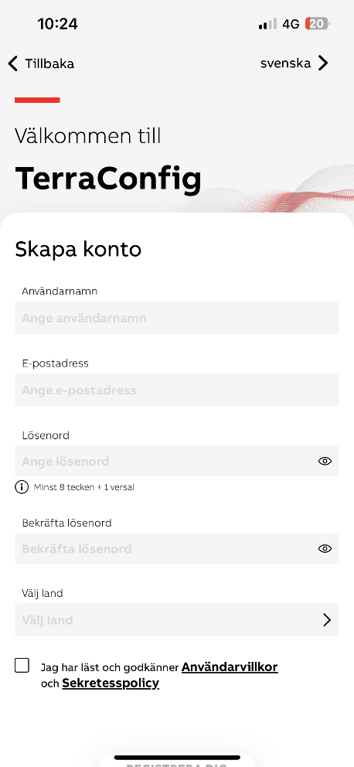
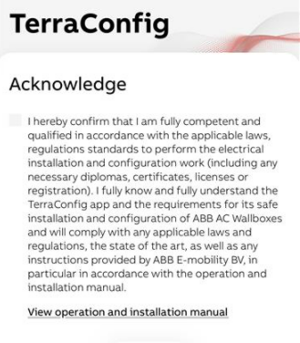
—
Registrera dig
Skapa ditt konto i TerraConfig. Det kommer att vara till hjälp när du som installatör snabbt behöver driftsätta en laddare.
Som installatör behöver du bekräfta att du är kvalificerad att utföra installationen och driftsättningen.
Registreringsprocessen guidar dig genom kontoaktivering via e-post.
Om du redan har ett konto från den tidigare TerraConfig-appen behöver du inte registrera dig på nytt utan använder samma inloggning.

Slide 7
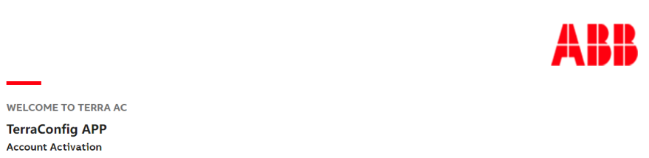
—
Skapa konto via ABB
Om ditt företag redan har ett konto hos ABB i TerraConfig-portalen och du behöver vara en del av det för att komma åt en specifik installationskonfiguration, kontaktar du ditt företags TerraConfig-portaladministratör eller din lokala ABB-säljare.
Efter att du har skapat ditt konto kommer du att få ett e-postmeddelande för att logga in på ditt konto
Om du redan har ett konto från den tidigare TerraConfig-appen behöver du inte registrera dig på nytt utan använder samma inloggning.
....
Dina kontouppgifter är:
Användarnamn: xxx..
Lösenord ååå..
*till exempel syfte

Slide 8
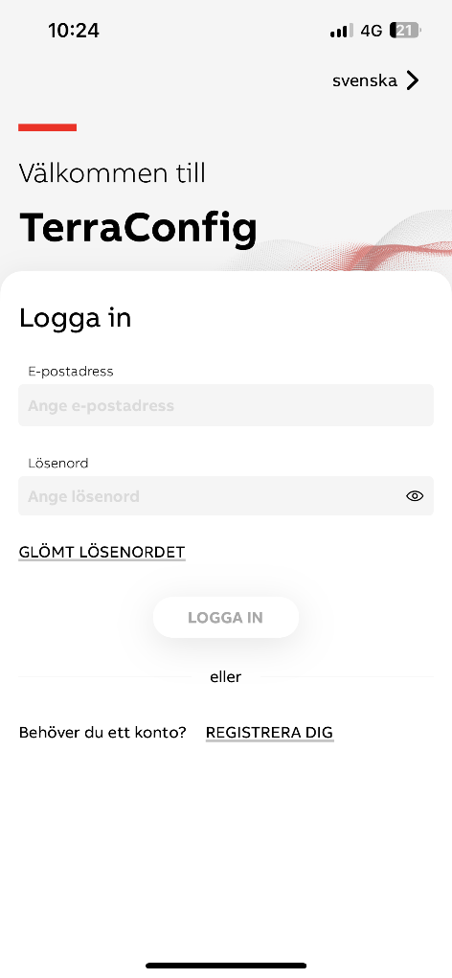
—
Logga in
Logga in med dina kontouppgifter.
Om du redan har ett konto från den tidigare TerraConfig-appen kan du enkelt logga in med samma inloggningsuppgifter.

Slide 9
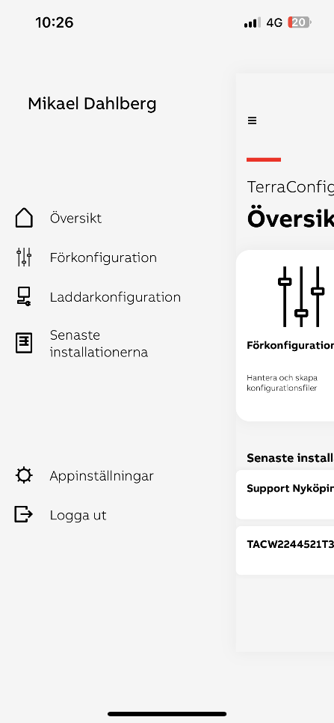
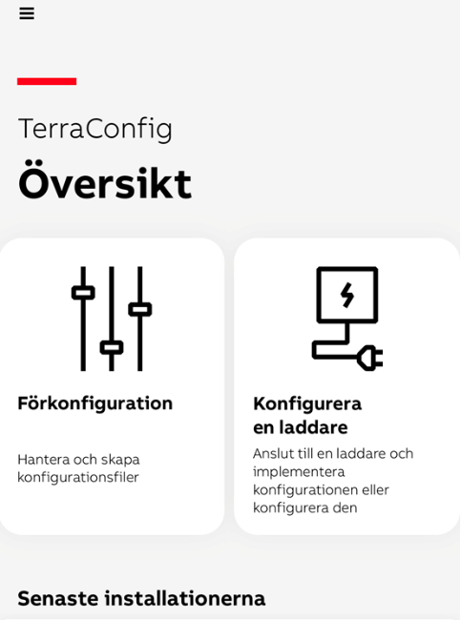

—
Appmenyöversikt
Navigering
Meny

Slide 10
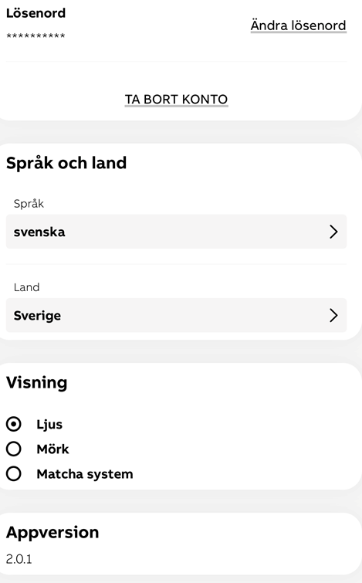
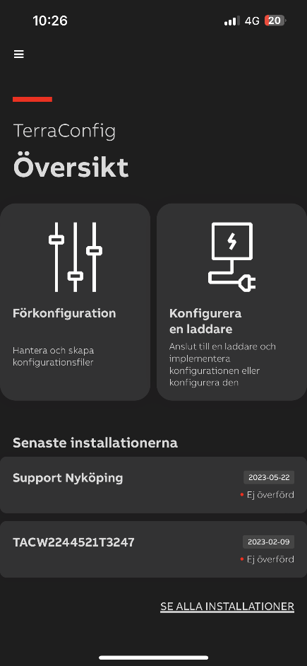
—
Personanpassa appen
Exempel på mörkt läge
Du kan visa och hantera information relaterad till appkontot.
Du kommer åt detta från Meny -> Appinställningar
Appen stöder flera språk
Danska, estniska, finska, franska, grekiska, hebreiska, italienska, japanska, koreanska, kroatiska, lettiska, litauiska, nederländska, norska, polska, portugisiska, rumänska, slovakiska, slovenska, spanska, svenska, tjeckiska, turkiska, tyska och ungerska
Meny
Välj önskat språk

Slide 11
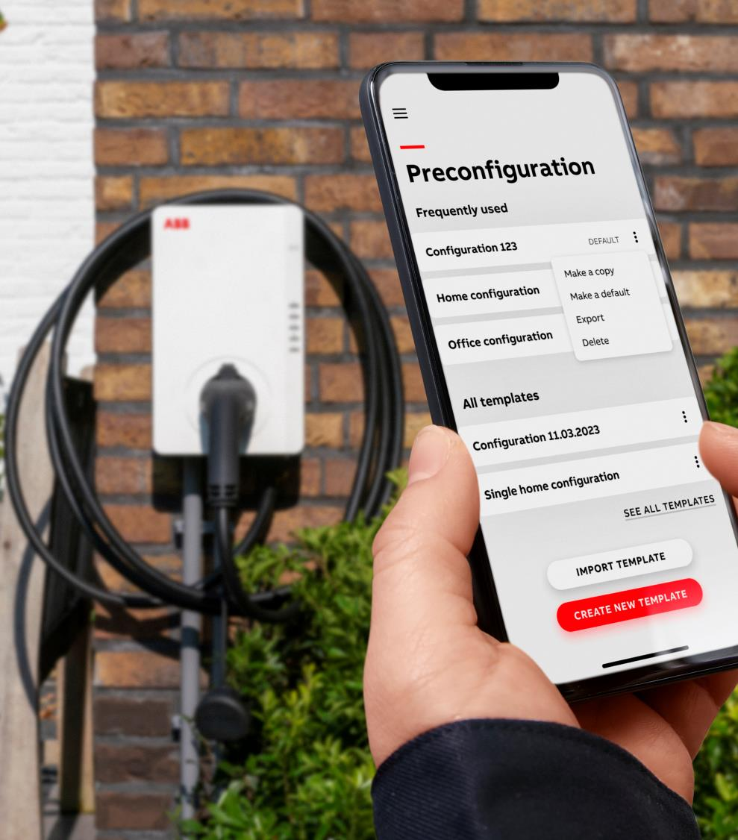
—
Driftsätt en laddare
Grundläggande drift
2
TerraConfig-appen guidar dig genom konfigurering av en laddare

Slide 12
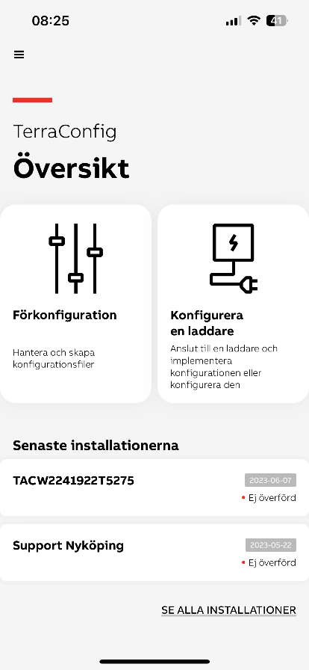
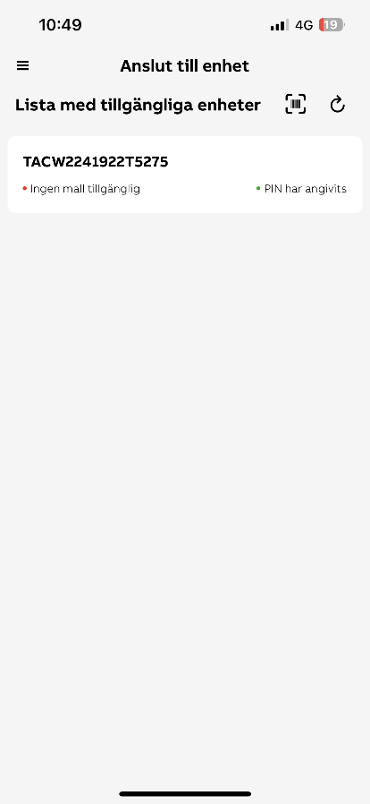
—
Välja en laddare
Välj ett serienummer för laddare i listan.
Uppdatera listan över laddare
Börja här
Efter installationen av en laddare, väljer du en laddare för att konfigurera den.
Välj Konfigurera en laddare på instrumentpanelen
Slå på telefonens Bluetooth, eftersom detta behövs för att appen ska kunna kommunicera med laddaren under driftsättning
Välj en laddare i listan med tillgängliga laddare

Slide 13

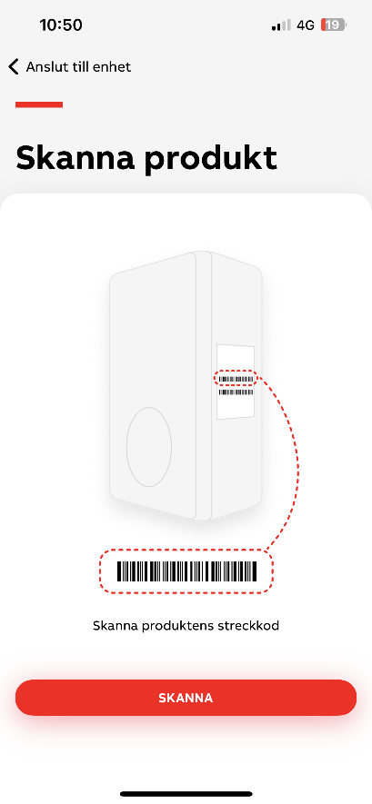
—
Välja en laddare
Klicka här för att skanna serienummer
Du kan också välja en laddare genom att skanna serienummerstreckkoden för en laddare
När du skannar ska du se till att du skannar laddarens serienummerstreckkod (den kan till exempel börja med TAC, men detta kan variera beroende på produktvarianter)

Slide 14
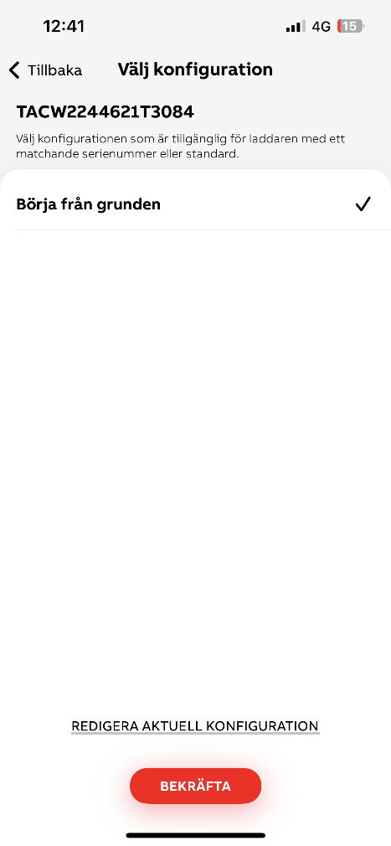
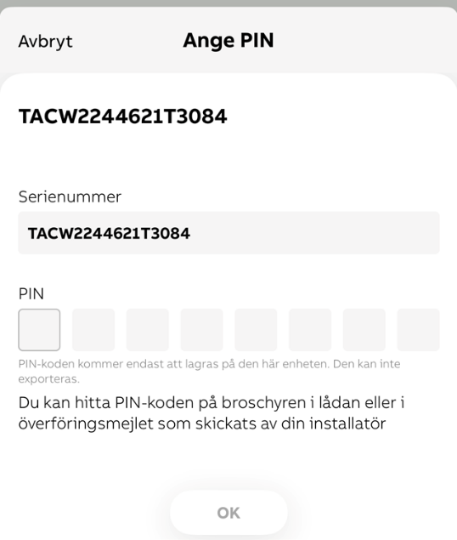
—
Ansluta en laddare
För konfiguration av ursprunglig installation
När du har valt en laddare att ansluta anger du PIN-koden.
Du kan också välja ”Börja från början” och bekräfta för att fortsätta nästa steg.
Telefon/mobilapp måste ha internetanslutning för PIN-validering
När du går till nästa steg kommer appen att ange att inställningen kommer att konfigureras till laddaren i ett steg när konfigurationen bekräftas

Slide 15
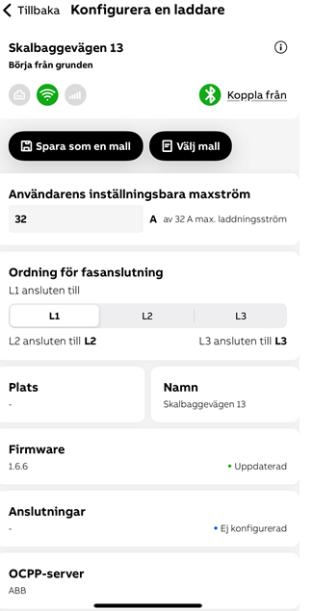
—
Konfigurera inställningar
Produktdetaljer, loggar
Bluetooth måste vara anslutet, dvs. grönt
Efter att ha tryckt/bekräftat konfigurationen kommer anslutningssymbolen att vara grön enligt konfigurationen
Alternativ för att återanvända installationskonfigurationen för användning med olika laddare
Intern laddningsgräns, dvs. absolut laddningskapacitet, utöver denna kan slutanvändaren inte öka laddningsströmmen
Fasrotationsinformation
Placering av laddaren
Uppdatering av fast programvara
Internetanslutning för en laddare
Backoffice- eller OCPP-serveranslutning

Slide 16
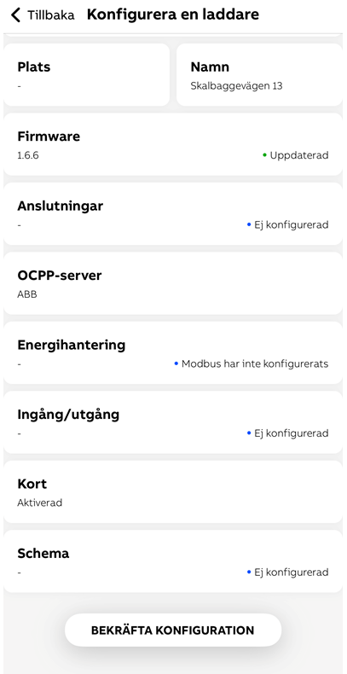
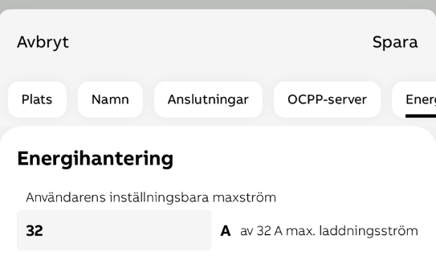
—
Konfigurera inställningar
För inställningarna finns i allmänhet alternativet Spara/Avbryt när du anger dem. Observera att ändringar endast verkställs när processen har slutförts, inte efter varje gång du klickar på Spara.
Lasthanteringstopologi och inställningar relaterade till smarta mätare/Modbus
Mekaniska kontakter/in- och utgångar för utökad användning
Styra RFID-laddningskort
Landsspecifika laddningsscheman
Alla inställningar kommer att skickas en gång till laddaren
Notes:
Name needs to confirm the relation with OCPP

Slide 17
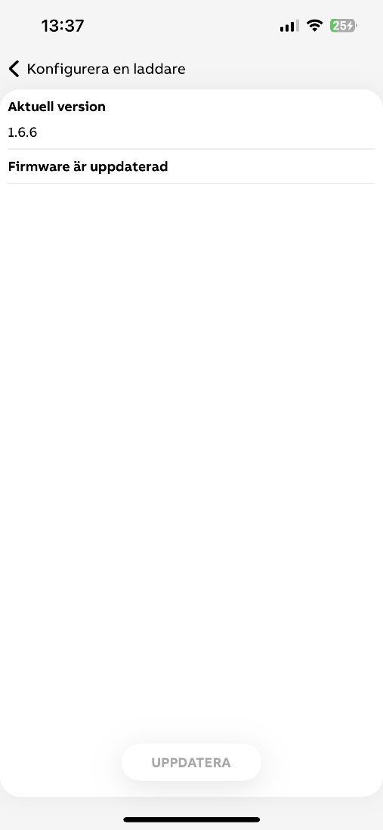
—
Uppdatering av fast programvara
Kontrollera versionen för den fasta programvaran. Uppdatera alltid den fasta programvaran till den senaste versionen.
För närvarande är uppdatering av fast programvara endast möjlig via Bluetooth med laddare under driftsättning. Appen guidar dig till att ladda ner rätt paket med fast programvara enligt produktvarianten.

Slide 18
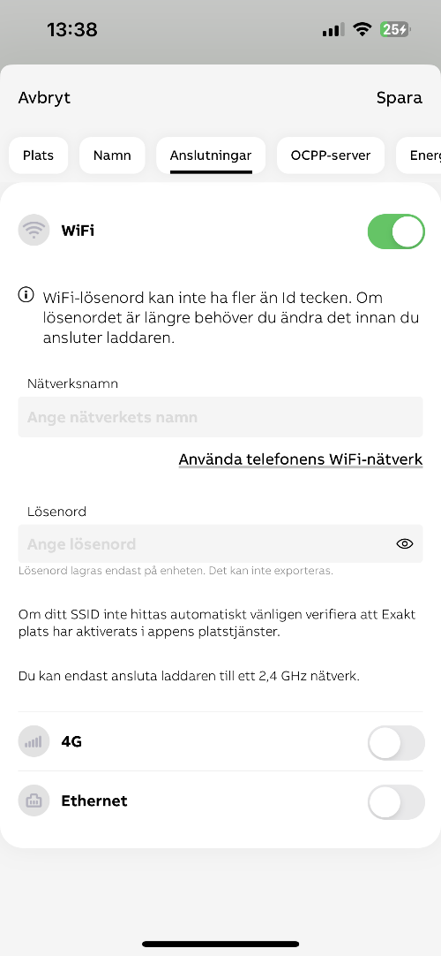
—
Nätverksanslutning
Internetanslutning är valfri för laddare och denna måste konfigureras enligt kundens önskemål.
Appguider för att konfigurera Wi-Fi, 4G, LAN/Ethernet.
Terra AC laddbox fungerar med 2,4 GHz Wi-Fi-nätverk
Platstjänst är inte nödvändigt för att upprätta en anslutning

Slide 19
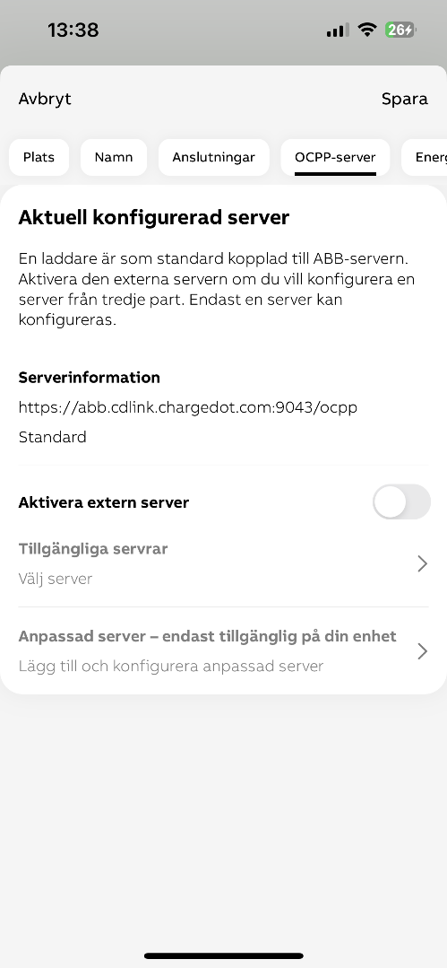

—
OCPP-server
Standard – ABB-server
Terra AC laddbox är som standard konfigurerad för att ansluta till ABB-servern.
Detta gör det möjligt för slutanvändaren att fjärrstyra laddaren via ChargerSync-mobilappen.

Slide 20
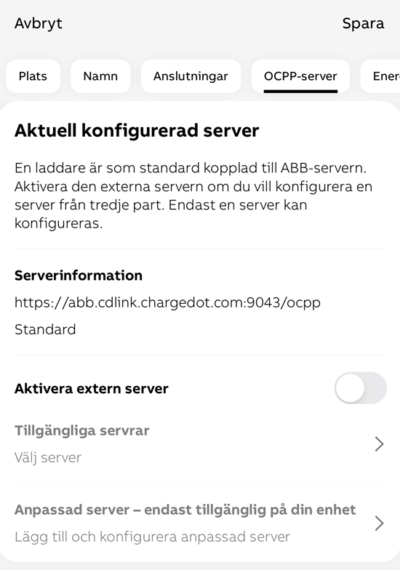
—
OCPP-server
Extern backoffice
Ny URL för OCPP:
Om en OCPP-URL behöver bli synlig för installatörer i TerraConfig-mobilappen, kontaktar du först ABB:s lokala säljrepresentant för introduktionsprocessen för att säkerställa att Terra AC-laddboxen är kompatibel med OCPP-backend.
Back end-leverantörer kan med stöd av ABB (i TerraConfig-portalen) besluta om de ska göra OCPP-URL synlig för alla självregistrerade användare (en del av ett självregistrerat företag) eller för specifika företagsanvändare som använder TerraConfig-portalen.
Befintlig OCPP-URL:
Om ditt företag redan har OCPP-URL/konto i TerraConfig-portalen, kontaktar du ditt företags TerraConfig-portaladministratör. Om ditt TerraConfig-mobilkonto läggs till av ditt företag, kommer du att kunna se OCPP-profilen automatiskt.
Välj här för att konfigurera extern OCPP-server
Välj här för att se listan med servrar

Slide 21
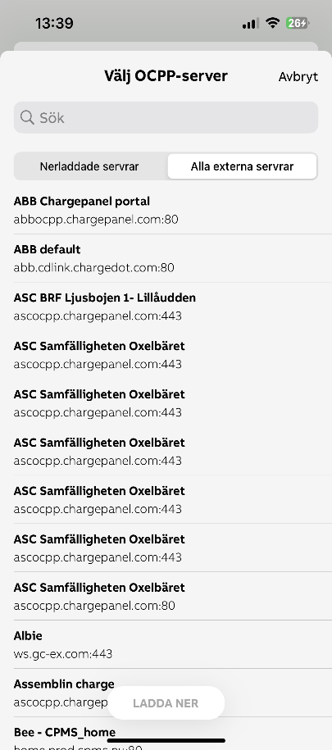
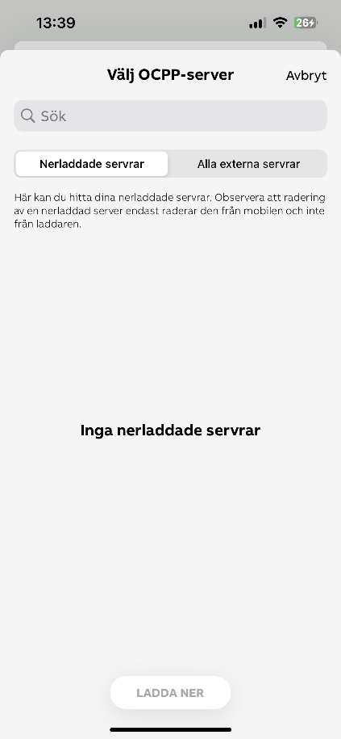

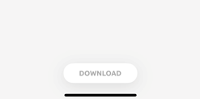
—
OCPP-server
Extern backoffice
Ladda ner här från listan med servrar
Välj att konfigurera från den nedladdade
Gå till ”Alla externa servrar”
Välj servern och ”Ladda ned”
Gå till ”Nedladdade servrar”, välj URL och ”Konfigurera”
Appen stöder både oskyddad (Websocket) och skyddad (Websocket Secure) OCPP URL-som kan förkonfigureras av ett företag/CPO
Terra AC laddbox stöder OCPP1.6J-protokollet

Slide 22
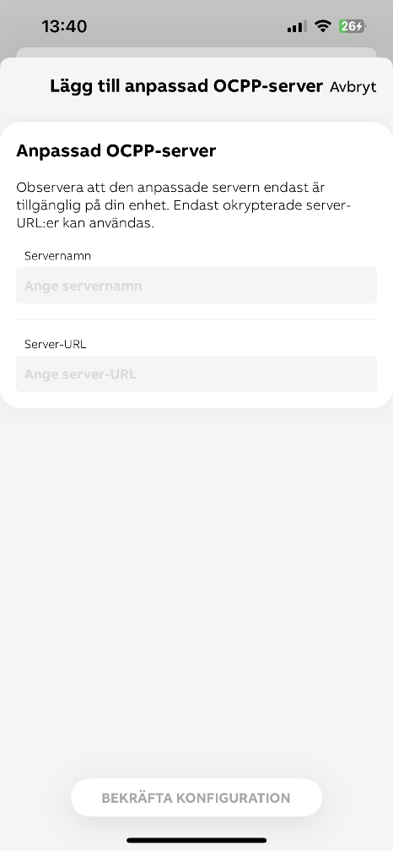
—
OCPP-server
Anpassad
Du kan också direkt skriva in och konfigurera den osäkrade OCPP-serverns URL för att ansluta en laddare med vilken OCPP1.6J-protokollbackend som helst.
ws://example.com:portnummer/slutpunkt

Slide 23
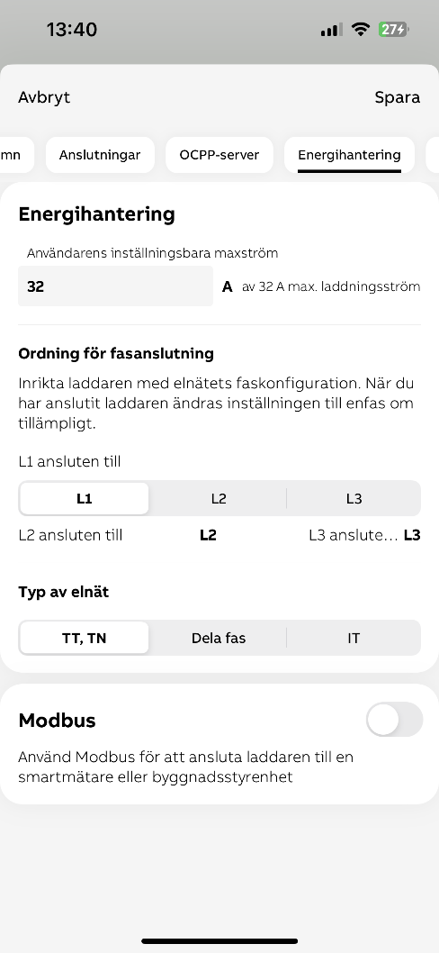
—
Energihantering
Inställningar
Intern laddningsgräns, dvs. absolut laddningskapacitet, utöver denna kan slutanvändaren inte öka laddningsströmmen
Konfigurera de inställningar som är relaterade till el enligt platsens elanslutning.
Fasrotationsinformation
Information om jordningssystem
Smart mätaranslutning med laddare

Slide 24
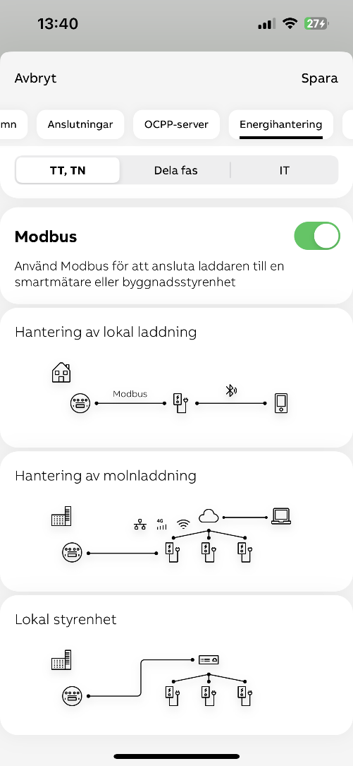
—
Energihantering
Smart mätarinställning
Smart mätare ansluts via Modbus och ansluts till laddare för lasthantering.
Det finns olika möjliga topologier för lasthantering som måste väljas i enlighet med platsens installation.
Smart mätare är direkt anslutna till en laddare
Flera laddare är anslutna till ABB-back end, genom att smart mätare är anslutna till en laddare
Laddare ansluts via Modbus TCP eller RTU till ett externt styrsystem

Slide 25
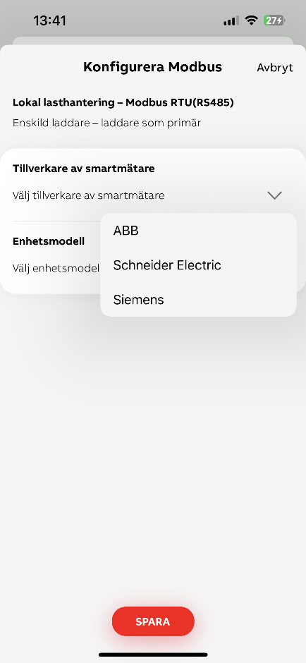
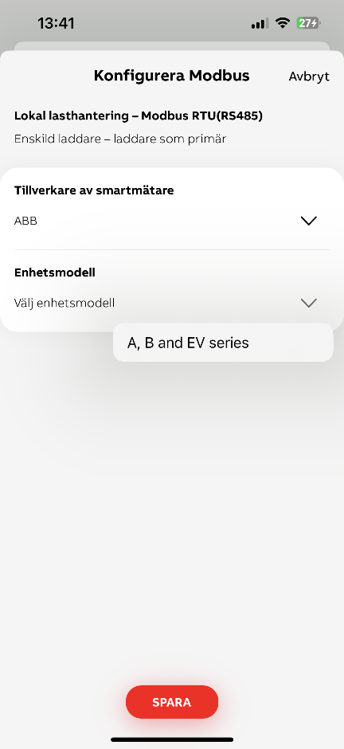
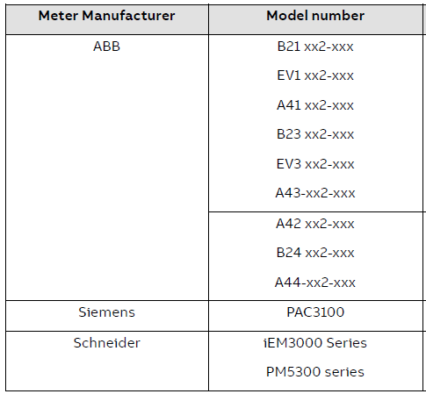
—
Energihantering
Smart mätare som stöds
Exempel på val av ABB-mätare
Laddare kompatibel med anslutning under smart mätare via Modbus RTU/RS485.

Slide 26
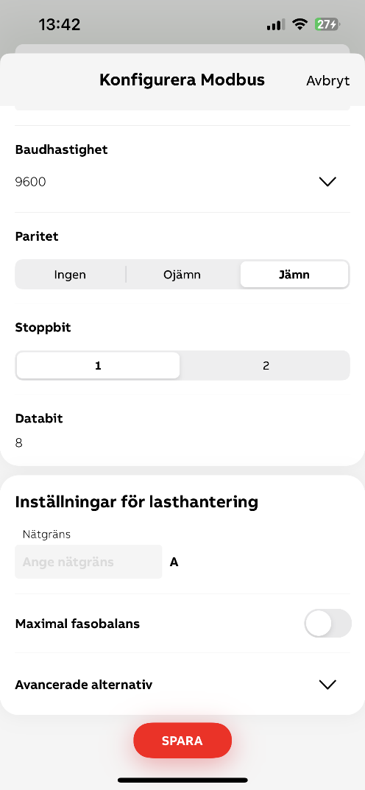
—
Energihantering
Modbus-inställningar
Efter att ha valt en mätare som ska anslutas konfigurerar appen automatiskt standardvärden som krävs för att upprätta kommunikation med mätaren.
Det går också att justera värden. Se mätarens manual och välj önskade inställningar, t.ex. baudhastighet.
Kommunikationsrelaterade Modbus-inställningar
Maxgräns för den nätanslutning för vilken
lastbalansering ska göras
För att möjliggöra fasobalans

Slide 27
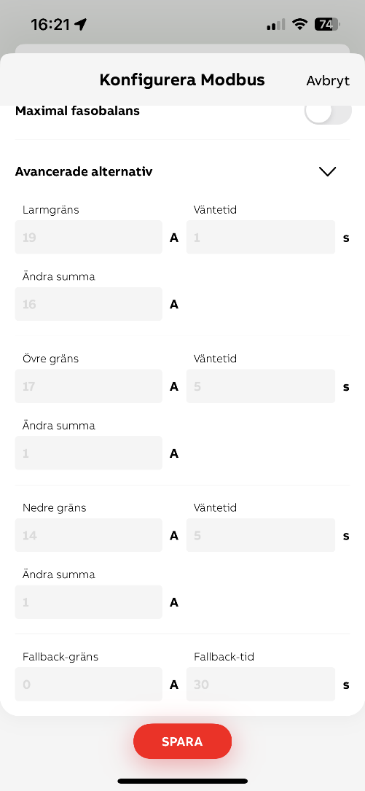
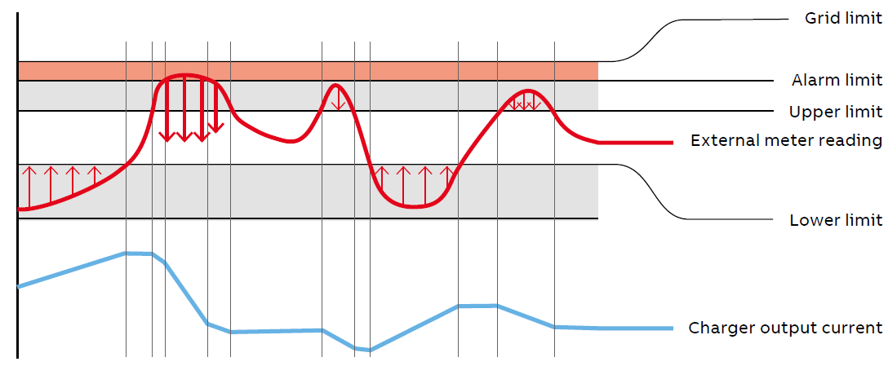
—
Energihantering
Lokala lasthanteringsinställningar
Gräns efter vilken laddaren kommer att
reagera genom att minska uteffekten med en betydande
mängd
.
Gräns efter vilken laddaren kommer att
reagera genom att minska uteffekten med en liten
mängd
Gräns efter vilken laddaren kommer att
reagera genom att öka uteffekten med en betydande
mängd
Avancerade lasthanteringsinställningar är valfria baserat på preferenser. Om den inte är konfigurerad fungerar laddaren baserat på standardvärdet
I allmänhet finns väntetiden till i syfte att algoritmen ska kontrollera de värden som erhållits från extern mätare mot den definierade gränsen, dvs. validera och bekräfta
Laddarens uteffektsgräns när det inte finns något nätverk
Anslutning/mätaranslutning förlorad

Slide 28




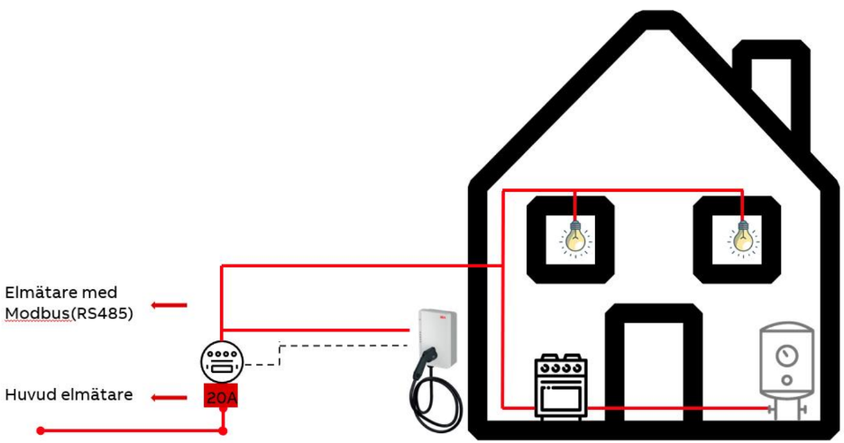
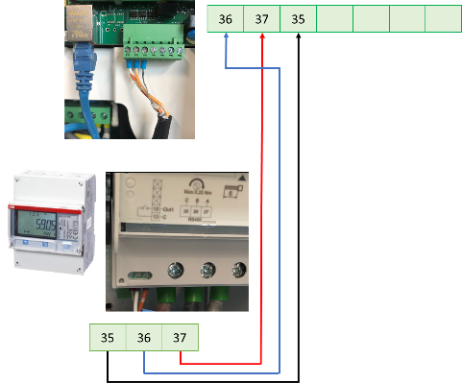
—
Lasthantering
Dynamisk lasthantering
Dynamisk lastbalansering
Terra AC laddbox översikt anslutningar
Anslut kompatibel extern energimätare med Modbus-kommunikation till fastigheten “Exempel B23” .
Signalkabel från energimätaren kopplas till laddboxen (se bild).
Laddaren tar hänsyn till förbrukning med hjälp av mätvärden från energimätaren.
Energimätare (nätägarens)
Öppna luckan på undersidan av
elmätaren för att hitta plinten för
Modbus.

Slide 29
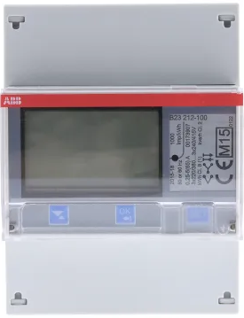
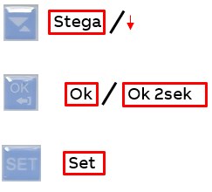
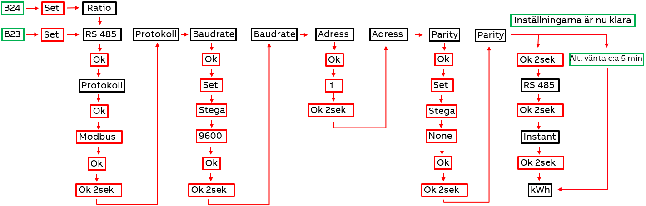
—
Lasthantering
Inställningar i Elmätare B23/B24
För kommunikation mellan mätare B23/B24 och laddare Terra AC, krävs följande inställningar
Communication interface: Modbus
Baudrate: 9600
Adress: 1
Parity: None
E0900045, E0900047
E0900037, E0900039

Slide 30
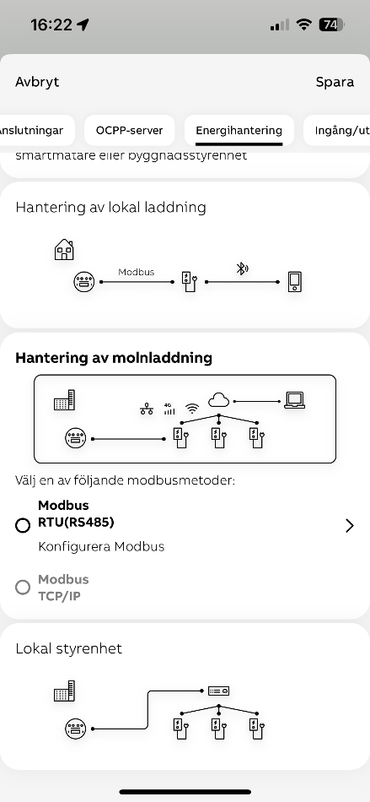
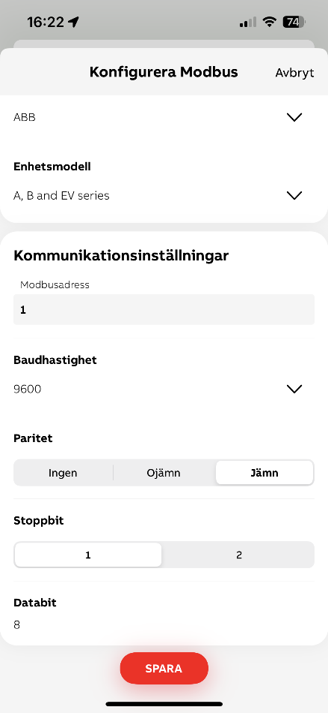
—
Energihantering
Molnbelastningshantering
Välj topologi, ytterligare mätare som ska anslutas och dess modbusinställningar
Appen stöder att endast konfigurera den mätarrelaterade konfiguration som är ansluten till en laddare.
Annan budget för molnbelastningshantering måste konfigureras och hanteras i ChargerSync-portalen.

Slide 31
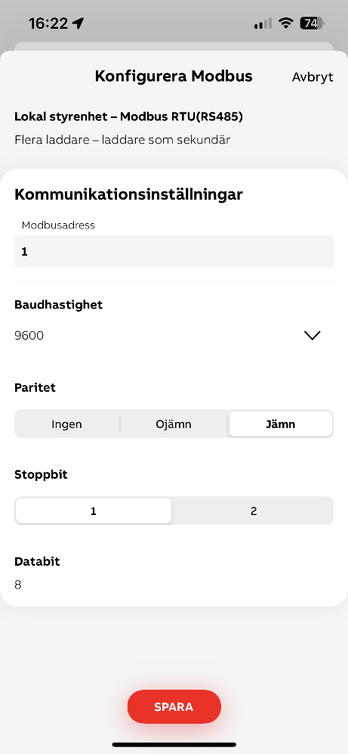
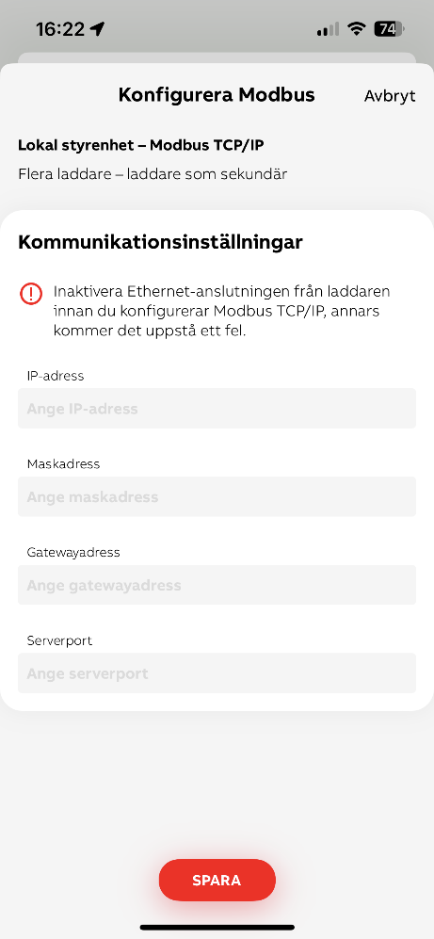
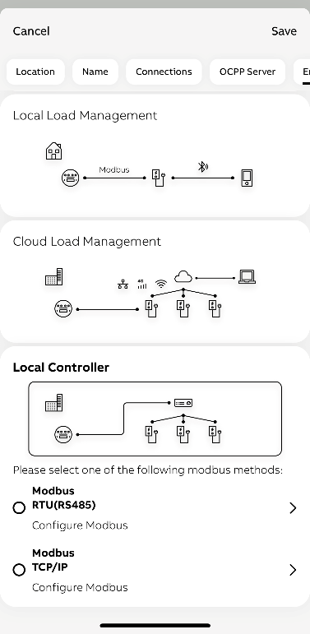
—
Energihantering
Via lokal styrenhet
.
Välj lokal styrenhet för att konfigurera laddaren så att den styrs via externt system baserat på Modbus RTU eller TCP

Slide 32



—
Ingång/utgång
Mekaniska kontakter
Du kan konfigurera extern ingång för att styra laddaren eller styra en extern utgång.

Slide 33

—
Ladda med RFID-kort
RFID-kort används för att autentisera laddningssessioner, som start eller stopp.
Laddaren är kompatibel med ISO/IEC 14443A, MIFARE™ Classic, 1K och 4K minne.
Appen ger möjlighet att lägga till externa kort. EV-förare som kommer att använda ABB ChargerSync-mobilappen kan lägga till RFID-kort själva.

Slide 34

—
Schema
Detta ger en möjlighet att skapa scheman för att begränsa laddningsströmmen under tider med hög taxa eller under ett föredraget tidsintervall.

Slide 35


—
Använda konfigurationen i en laddare
När du har gjort alla nödvändiga konfigurationer/inställningar kommer ”Bekräfta konfiguration” att tillämpa all konfiguration på
laddaren.
Appen kommer att visa förloppet med grön/röd färg.
Om du ser något fel när du använder konfigurationen måste inställningarna korrigeras baserat på felmeddelandet. Bekräfta sedan konfigurationen igen.

Slide 36

—
Installationshantering
Administrativa åtgärder
3
Hantera enkelt dina installationsrelaterade aktiviteter och spara installationstid

Slide 37


—
Överlåtelse till ägare
Välj laddare som ska överföras från tillgängliga enheter
När en laddare tagits i drift kan du välja en eller flera som ska överföras/överlåtas till ägaren.
Denna process kommer även att skicka ett e-postmeddelande till ägaren med PIN-koden för laddaren.
Klicka här för att välja laddare i installationslistan
Skicka ett e-postmeddelande till ägaren

Slide 38


—
Visa installationshistorik
Olika filtreringsalternativ
När laddaren har överlåtits kommer den att synas i arkivlistan.
Status kommer att uppdateras efter överlåtelse till ägare

Slide 39



—
Visa/ändra installerade laddarkonfigurationer
Information om den installerade laddaren och dess konfiguration kan visas även om du är långt från laddaren.
Om du är nära laddaren och kan ansluta till den med Bluetooth kommer du att kunna modifiera ändringarna och uppdatera laddaren med reviderade konfigurationer.
Klicka här för att visa/ändra
Klicka här för att visa/ändra

Slide 40



—
Laddarlogg
.
Om du ser något fel finns information i installationsmanualen
Klicka här för att visa produktinformation
Visa loggar härifrån

Slide 41

—
Återställa laddaren
Detta är ett alternativ som tillhandahålls för att radera laddarinställningarna och återställa laddarna till fabriksinställningar, vilket även innefattar borttagning av ABB RFID-kort.
Var försiktig med att använda det här alternativet.
Återställa laddaren

Slide 42


—
Driftsättning genom förkonfiguration
Om du redan har en mallfil kan den importeras/användas som standardinställning för varje laddare/göras till en annan fil.
Konfigurationsmallfiler hjälper till att förenkla installatörens arbete och minska driftsättningstiden på plats.
Ställ in en konfiguration en gång och spara den i filen, och återanvänd den för olika installationer.
I instrumentpanelen klickar du på Förkonfiguration för att ställa in.
Appen vägleder dig till att skapa en mallfil steg för steg

Slide 43




—
Exempel på ny mallfil
Appen vägleder dig steg för steg till att skapa en förkonfigurationsmallfil. Och konfigurationsdetaljerna är desamma som processen att konfigurera en laddare
Lägg till laddarens serienummer och PIN
Inställningar för laddarens anslutning
ABB/Extern URL från TC-portal/anpassad server
Elektrisk installation
relaterad till
Landsspecifika regler eller begränsningar

Slide 44



—
Skapa mallfil från installationshistoriken
När du konfigurerar en laddare eller visar den slutförda installationen (från installationshistoriken) kan konfigurationen sparas som en mallfil
Ge mallfilen ett namn så är den klar att användas för installation
Eftersom mallfilen kan delas kommer den inte att lagra känsliga data, utan dessa måste anges/konfigureras under driftsättning

Slide 45


—
Exempel på användning av mallfil för en installation
När mallen har valts anger appen vilken mallfil som används
Välj en mallfil och granska konfigurationsinställningarna för en specifik installation
Det finns inget behov av att konfigurera inställningen varje gång/förbereda före installation och använda under installationen
Den mallinformation som använts visas också i installationshistoriken efter konfiguration

Slide 46
Mejla oss på chargingsupport@abb.com för all support på TerraConfig-mobilappen

